Slide 1
Θεωρία Αποφάσεων
Νάνος Νικόλαος 1054386
Ζερβός Νικόλαος 1054361

Slide 2
Το πρόβλημα
Αφορά την εύρεση συνάρτησης η οποία μοντελοποιεί την διαδικασία της αξιολόγησης της ποιότητας κρασιών, δωθέντων των χαρακτηριστικών τους.

Slide 3
Το πρόβλημα
Αφορά την εύρεση συνάρτησης η οποία μοντελοποιεί την διαδικασία της αξιολόγησης της ποιότητας κρασιών, δωθέντων των χαρακτηριστικών τους.
Η προσέγγιση του προβλήματος έγινε με πιθανοτικές μεθόδους, οδηγούμενους από δεδομένα (supervised αλγόριθμοι).

Slide 4
Το πρόβλημα
Αφορά την εύρεση συνάρτησης η οποία μοντελοποιεί την διαδικασία της αξιολόγησης της ποιότητας κρασιών, δωθέντων των χαρακτηριστικών τους.
Η προσέγγιση του προβλήματος έγινε με πιθανοτικές μεθόδους, οδηγούμενους από δεδομένα (supervised αλγόριθμοι).
Διακρίνονται 2 οπτικές του προβλήματος:
  Regression
  Classification

Slide 5
Το πρόβλημα
Regression
  Βασική υπόθεση του μοντέλου να προβλέπει πραγματικές τιμές ως έξοδο στο πρόβλημά μας.

Slide 6
Το πρόβλημα
Regression
  Βασική υπόθεση του μοντέλου να προβλέπει πραγματικές τιμές ως έξοδο στο πρόβλημά μας.
Classification
  Βασική υπόθεση του μοντέλου να προβλέπει μία κλάση στην οποία κατηγοριοποιείται η έξοδός μας.

Slide 7
Το πρόβλημα
Regression
  Βασική υπόθεση του μοντέλου να προβλέπει πραγματικές τιμές ως έξοδο στο πρόβλημά μας.
Classification
  Βασική υπόθεση του μοντέλου να προβλέπει μία κλάση στην οποία κατηγοριοποιείται η έξοδός μας.
                Θεωρούμε αποδεκτό εύρος τιμών – κλάσεων αντίστοιχα από 1 – 10.

Slide 8
Αλγόριθμοι
Logistic Regression
  Validation Score ≈ 61%.

Slide 9
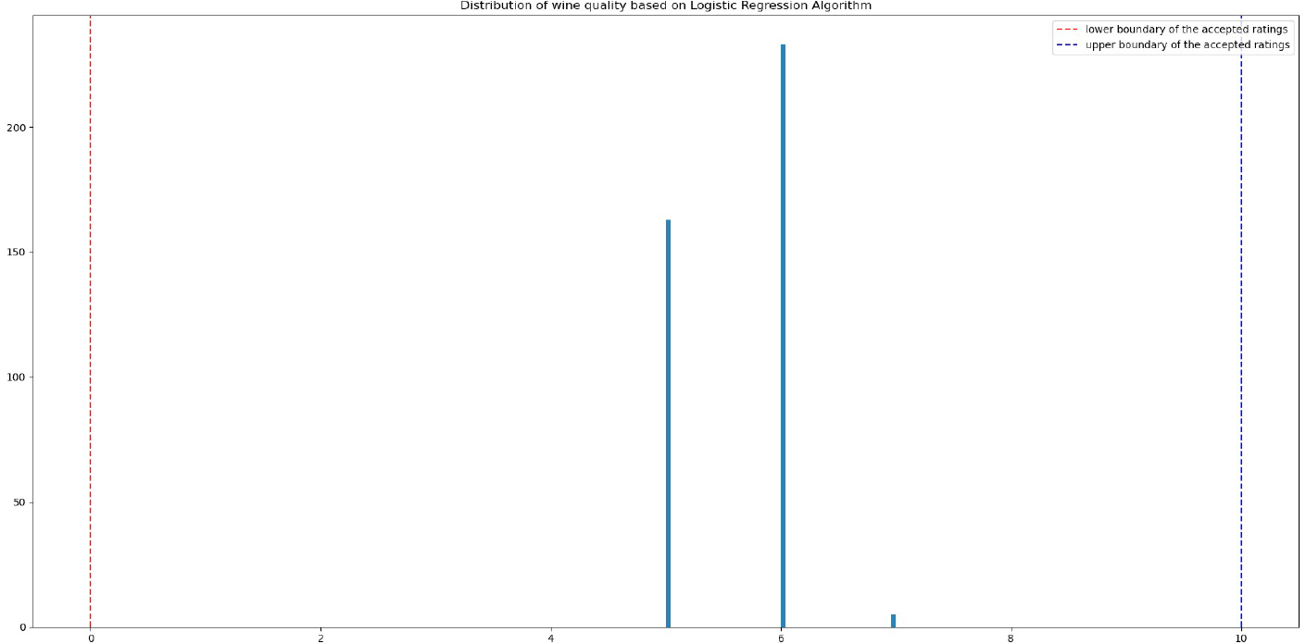
Αλγόριθμοι
Logistic Regression
  Validation Score ≈ 61%.
  Κατηγοριοποίηση άγνωστης
  ποιότητας κρασιών.

Slide 10
Αλγόριθμοι
Decision Tree
  Validation Score ≈ 60%.

Slide 11
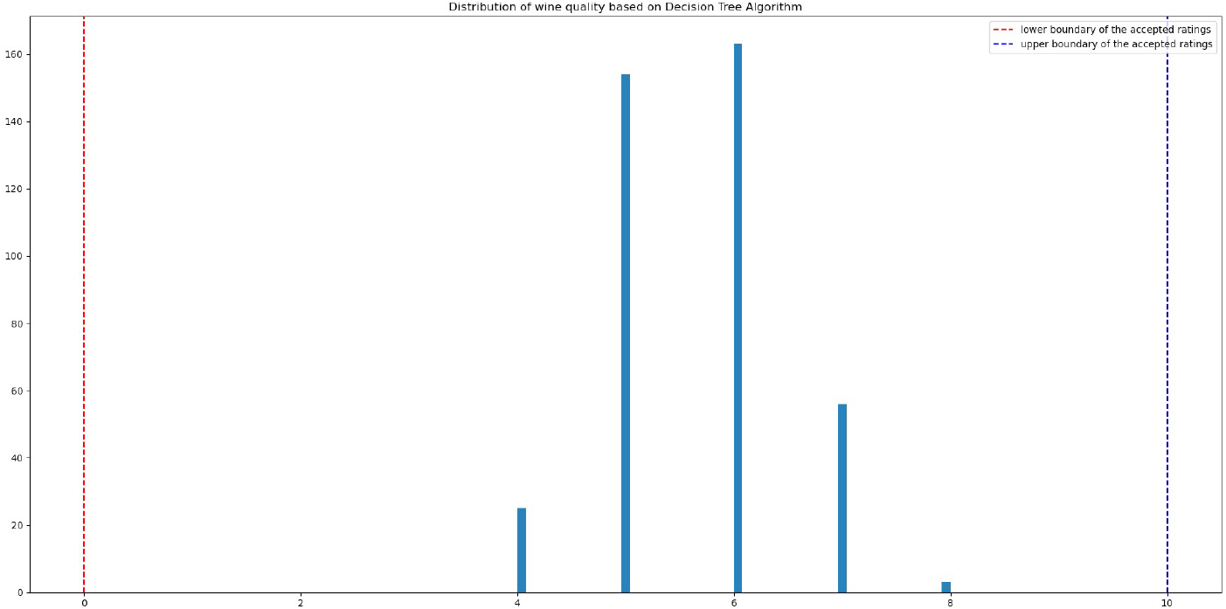
Αλγόριθμοι
Decision Tree
  Validation Score ≈ 60%.
  Κατηγοριοποίηση άγνωστης
  ποιότητας κρασιών.

Slide 12
Αλγόριθμοι
Random Forest
  Validation Score ≈ 67% για Classification.

Slide 13
Αλγόριθμοι
Random Forest
  Validation Score ≈ 67% για Classification.
  Validation Score ≈ 46% για Regression.

Slide 14
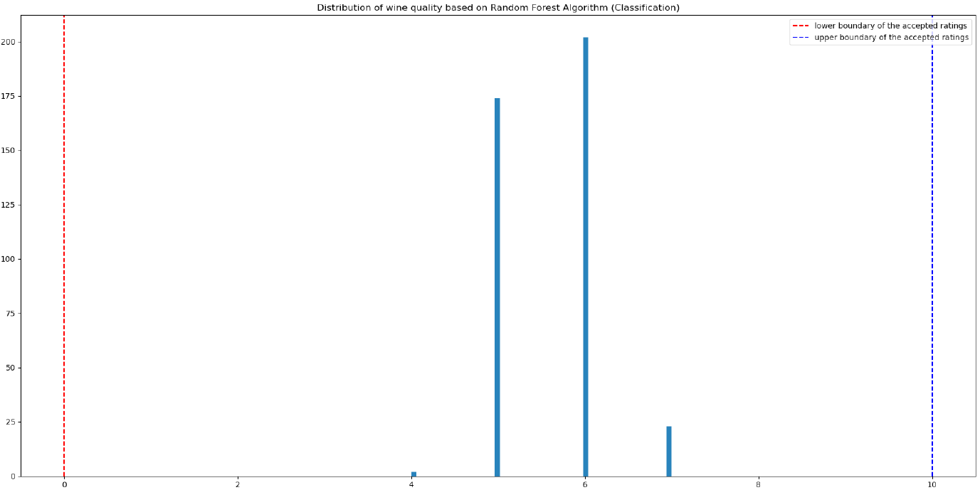
Αλγόριθμοι
Random Forest
  Validation Score ≈ 67% για Classification.
  Validation Score ≈ 46% για Regression.
  Κατηγοριοποίηση άγνωστης
  ποιότητας κρασιών για Classification.

Slide 15
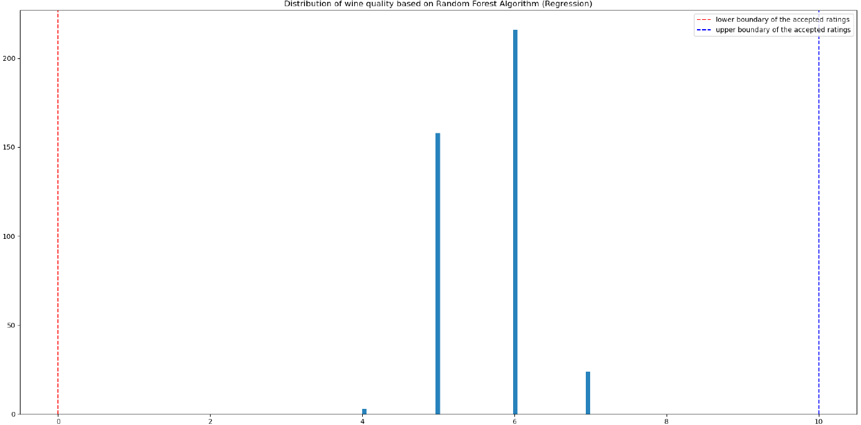
Αλγόριθμοι
Random Forest
  Validation Score ≈ 67% για Classification.
  Validation Score ≈ 46% για Regression.
  Κατηγοριοποίηση άγνωστης
  ποιότητας κρασιών για Regression.

Slide 16
Αλγόριθμοι
Linear Regression
  Validation Score ≈ 43,5%.

Slide 17
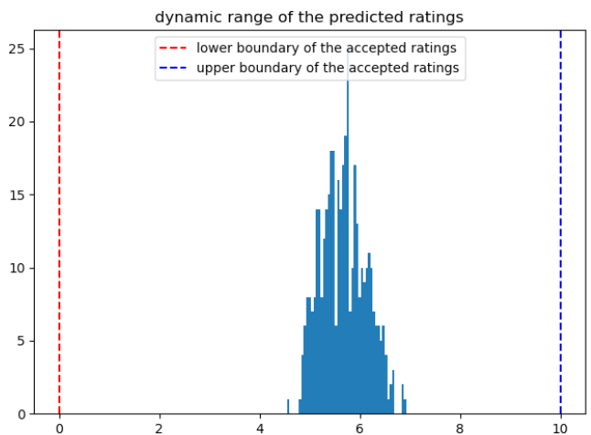
Αλγόριθμοι
Linear Regression
  Validation Score ≈ 43,5%.
  Κατηγοριοποίηση άγνωστης
  ποιότητας κρασιών χωρίς
  Standardization των
  δεδομένων εισόδου.

Slide 18
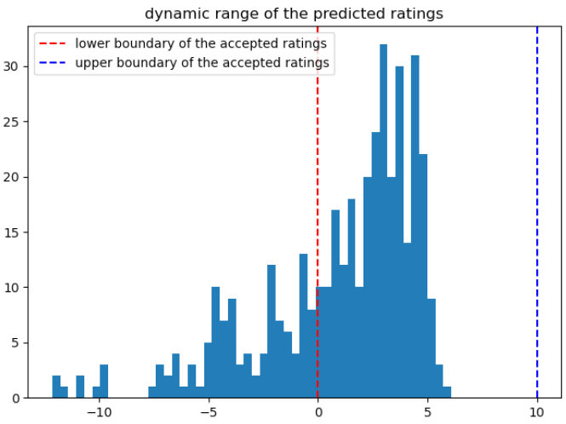
Αλγόριθμοι
Linear Regression
  Validation Score ≈ 43,5%.
  Κατηγοριοποίηση άγνωστης
  ποιότητας κρασιών με
  Standardization των
  δεδομένων εισόδου.

Slide 19
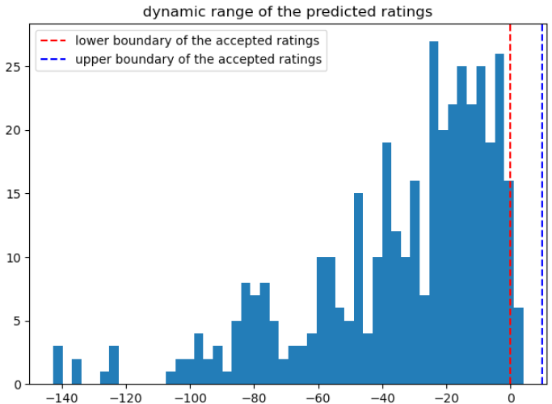
Αλγόριθμοι
Linear Regression
  Validation Score ≈ 43,5%.
  Κατηγοριοποίηση άγνωστης
  ποιότητας κρασιών με
  Normalization των
  δεδομένων εισόδου.

Slide 20
Αλγόριθμοι
K-Nearest Neighbor (για k = 5, με μετρική dot product)
  Validation Score ≈ 42,8%.

Slide 21
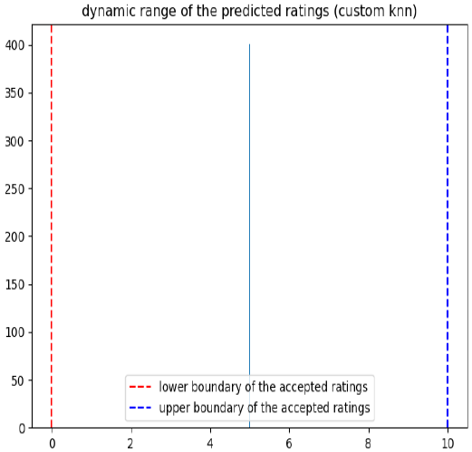
Αλγόριθμοι
K-Nearest Neighbor (για k = 5, με μετρική dot product)
  Validation Score ≈ 42,8%.
  Κατηγοριοποίηση άγνωστης
  ποιότητας κρασιών χωρίς
  Normalization των
  δεδομένων εισόδου.

Slide 22
Αλγόριθμοι
K-Nearest Neighbor (για k = 5, με μετρική dot product)
  Validation Score ≈ 48,5%.

Slide 23
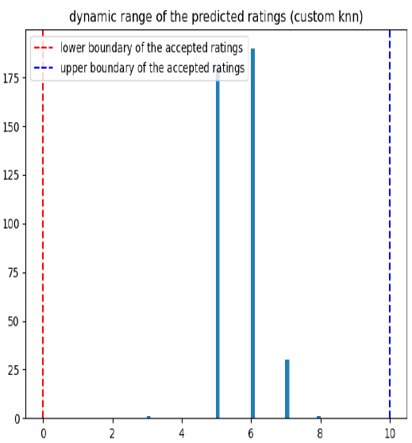
Αλγόριθμοι
K-Nearest Neighbor (για k = 5, με μετρική dot product)
  Validation Score ≈ 48,5%.
  Κατηγοριοποίηση άγνωστης
  ποιότητας κρασιών με
  Normalization των
  δεδομένων εισόδου.

Slide 24
Αλγόριθμοι
K-Nearest Neighbor (για k = 5, με μετρική L2 απόσταση)
  Validation Score ≈ 47,9%.

Slide 25
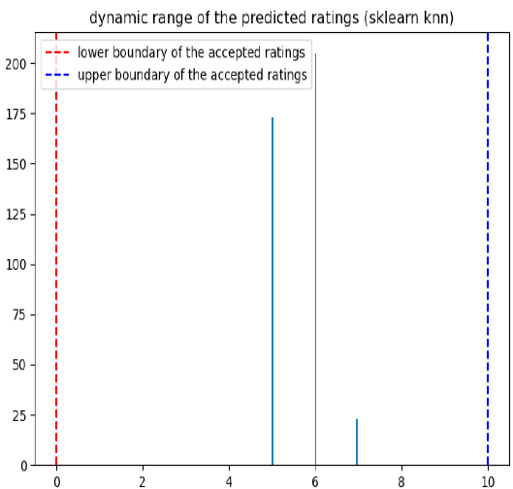
Αλγόριθμοι
K-Nearest Neighbor (για k = 5, με μετρική L2 απόσταση)
  Validation Score ≈ 47,9%.
  Κατηγοριοποίηση άγνωστης
  ποιότητας κρασιών χωρίς
  Normalization των
  δεδομένων εισόδου.

Slide 26
Αλγόριθμοι
K-Nearest Neighbor (για k = 5, με μετρική L2 απόσταση)
  Validation Score ≈ 48,5%.

Slide 27
Αλγόριθμοι
K-Nearest Neighbor (για k = 5, με μετρική L2 απόσταση)
  Validation Score ≈ 48,5%.
  Κατηγοριοποίηση άγνωστης
  ποιότητας κρασιών με
  Normalization των
  δεδομένων εισόδου.

Slide 28
Αλγόριθμοι
Feedforward Neural Net (Regression Δίκτυο)
  Validation Score (MSE) ≈ 68,8%.

Slide 29
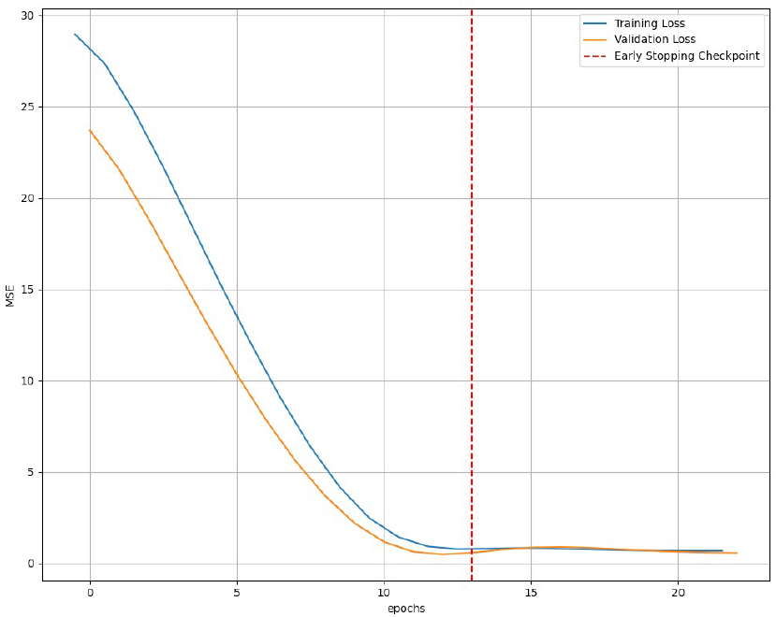
Αλγόριθμοι
Feedforward Neural Net (Regression Δίκτυο)
  Validation Score (MSE) ≈ 68,8%.
  Καμπύλη μάθησης.

Slide 30
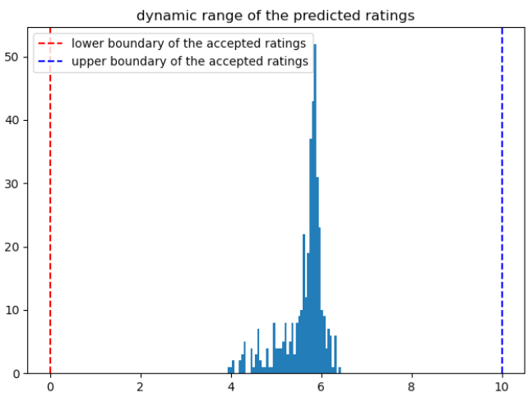
Αλγόριθμοι
Feedforward Neural Net (Regression Δίκτυο)
  Validation Score (MSE) ≈ 68,8%.
  Κατηγοριοποίηση άγνωστης
  ποιότητας κρασιών.

Slide 31
Αλγόριθμοι
Feedforward Neural Net (Classification Δίκτυο)
  Validation Score ≈ 57,8%.

Slide 32
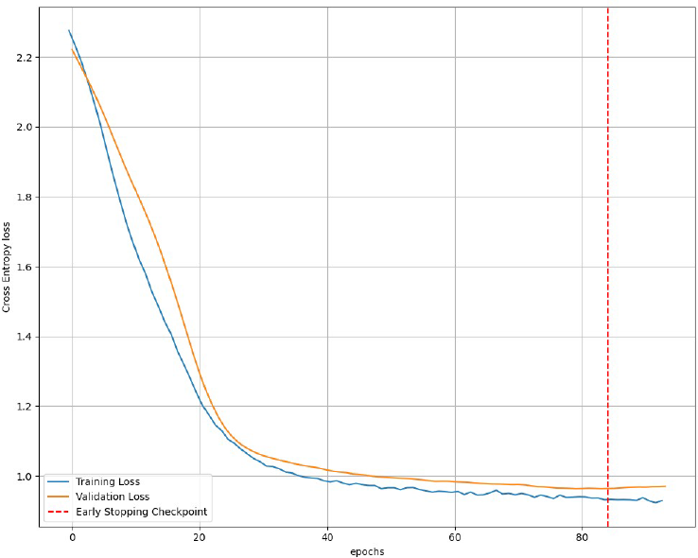
Αλγόριθμοι
Feedforward Neural Net (Classification Δίκτυο)
  Validation Score ≈ 57,8%.
  Καμπύλη μάθησης.

Slide 33
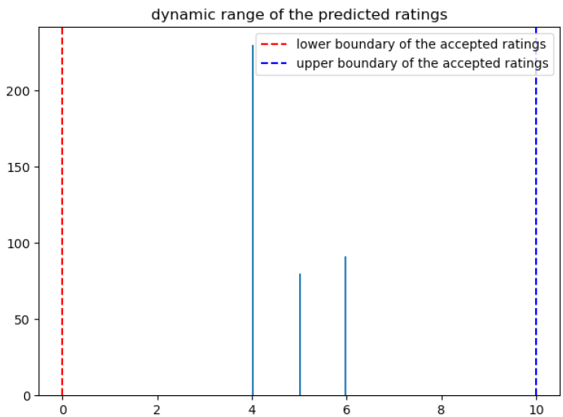
Αλγόριθμοι
Feedforward Neural Net (Classification Δίκτυο)
  Validation Score ≈ 57,8%.
  Κατηγοριοποίηση άγνωστης
  ποιότητας κρασιών.

Slide 34
Χρησιμοποιήθηκαν οι εξής βιβλιοθήκες και συναρτήσεις της python:
-sklearn
-pytorch

